Slide 1
Counterfactual Interpolation Augmentation (CIA): A Unifed Approach to
Enhance Fairness and Explainability of DNN
Huo Mingda
Jinan University, Guangzhou
May 11, 2023

Slide 2
研究内容：反事实（counterfactual）
Huo Mingda, Jinan University
利用因果理论中的反事实（counterfactual）框架来提高算法的稳定性和可解释性。
Counterfactual Interpolation Augmentation
去除敏感信息，减轻预测偏差
遵循因果关系
虚假相关性
偏置缓解技术
伪关系(spurious relation)
Notes:
以深度学习为代表的表示机器学习取得了巨大的成功，尤其是在特征提取的能力方面。
但是与此同时，一个巨大的问题是深度神经网络的黑箱问题和不稳定性问题。
其中的一个根本原因，是基于相关性的统计模型容易学习到数据中的“伪关系(spurious relation)”，而非因果关系，从而降低了泛化能力和对抗攻击的能力。

Slide 3

研究内容：公平性感知预测
Huo Mingda, Jinan University
解释方法：
预处理：
通过数据增强来消除偏差和提高训练集的质量
内处理：
在训练过程中从学习到的特征中去除敏感信息
后处理：
根据推理时的敏感属性来校准或修改预测

Slide 4
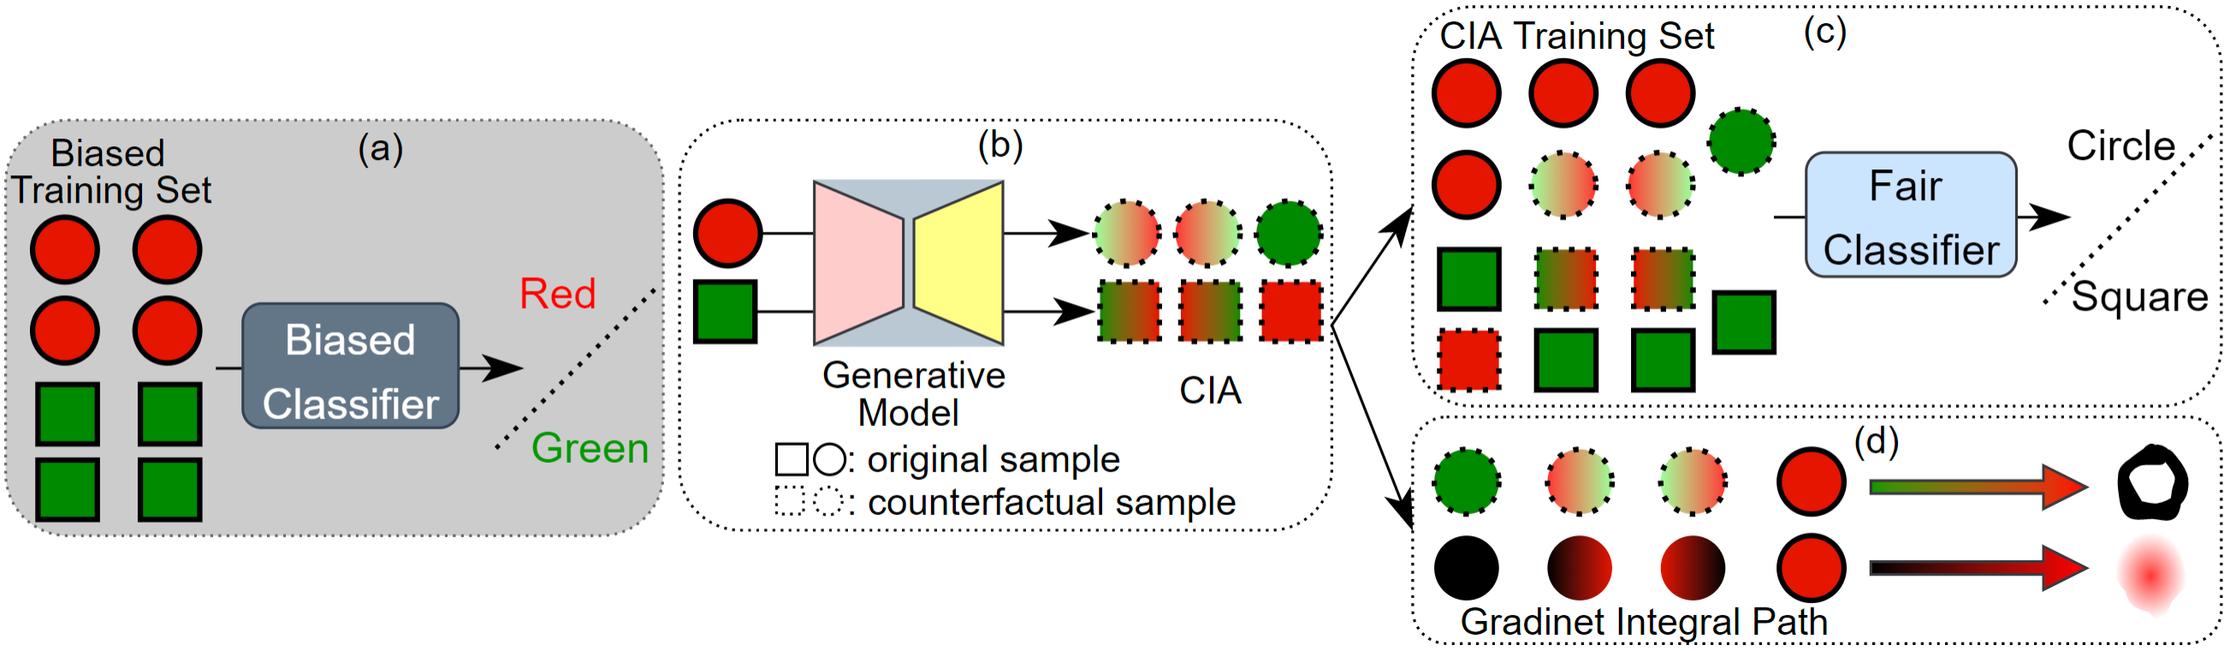
研究内容：公平性感知预测
Huo Mingda, Jinan University
梯度完整路径：伪关系击穿
有偏分类器：虚假相关预测
反事实数据增强：减少偏差加强解释
CIA公平分类器：产生解耦合能力
Notes:
一个说明性的例子。
(a)目标变量（形状）与敏感属性（颜色）虚假相关。有偏分类器不可取地学习并利用虚假相关性进行预测。
(b)我们的CIA产生了偏差定制的反事实插值增强，以减轻训练集中的偏差，并加强公平的解释。
(c) CIA能够训练一个公平的分类器来学习形状分类的鉴别特征。
(d)在frst行中，CIA为对目标（形状）的分类生成了一个有意义的解释。在第二行中，基线插值生成由敏感属性（颜色）混淆的目标（形状）的解释。最好的颜色。

Slide 5
研究内容：伪关系解耦合
Huo Mingda, Jinan University
发现对抗样本，伪关系解耦合
将目标与训练数据中的敏感属性解除关联，来提高DNN的公平性
1.数据增强策略
消除敏感属性的负面影响来产生更有意义的解释
梯度积分
侧重于预期属性，不会被敏感属性分心
2.模型解释方法
Notes:
新的DNN模型解释方法，它集成了插值路径梯度，模拟从反事实的例子到输入的分布转换。由于梯度积分侧重于预期的属性，而不会被敏感属性分心，因此我们的方法可以通过消除敏感属性的负面影响来产生更有意义的解释
嗯嗯，我也同意你的观点。敏感性分析与其说是模型的可解释性，不如说是对于数据的分析，它对于解释模型本身是比较有局限性的。当然这个也可以说是一种变相的对模型的探索吧，比如说敏感性分析很多时候用来发现对抗样本等等，是对抗机器学习的方法的其中一种

Slide 6

研究内容：基于梯度解释的特征归因
Huo Mingda, Jinan University
积分梯度
基线直接影响归因质量
(1)最大距离基线
(2)模糊基线
反事实插值路径积分梯度
(3)高斯基线
黎曼近似求和得到线性路径上的积分梯度
偏导数得到网格灵敏度
(4)统一基线
可解释性
Notes:
基于梯度的特征归因技术根据梯度来解释DNN，即输出相对于输入的偏导数，作为每个输入元素的网络灵敏度
输出相对于输入的偏导数，作为每个输入元素的网络灵敏度测量
IG沿着从基线到输入的线性路径应用积分梯度，避免了众所周知的梯度饱和问题，即梯度可能不会影响特征的重要性
为了有效地计算这个积分，作者提出了一个黎曼求和近似。
(1)最大距离基线；(2)模糊基线；(3)高斯基线；(4)统一基线。

Slide 7
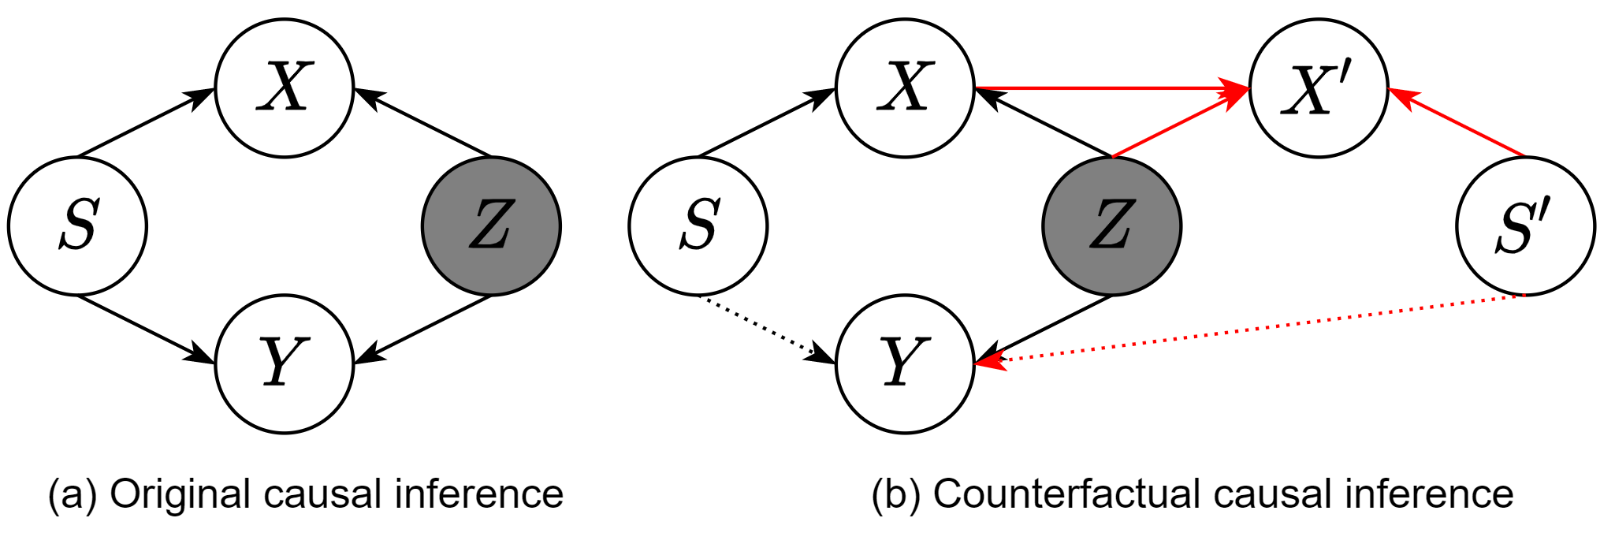
研究内容：反事实（counterfactual）构造
Huo Mingda, Jinan University
制造混淆因子S’产生反事实样例X’
敏感属性
潜在因素
混淆因子S’
Notes:
数据偏差问题是由敏感属性p (S)的分布引起的，通常情况下s是从一个多项式分布中随机抽取的。
本文对反事实因果推理进行建模，以生成反事实插值增强样例，
如图2(b).所示一个反事实的生成过程是=‘，y=p（=’|Z，S‘）p（y|Z，S’），这里S‘与S相比是一个新的混杂变量。

Slide 8
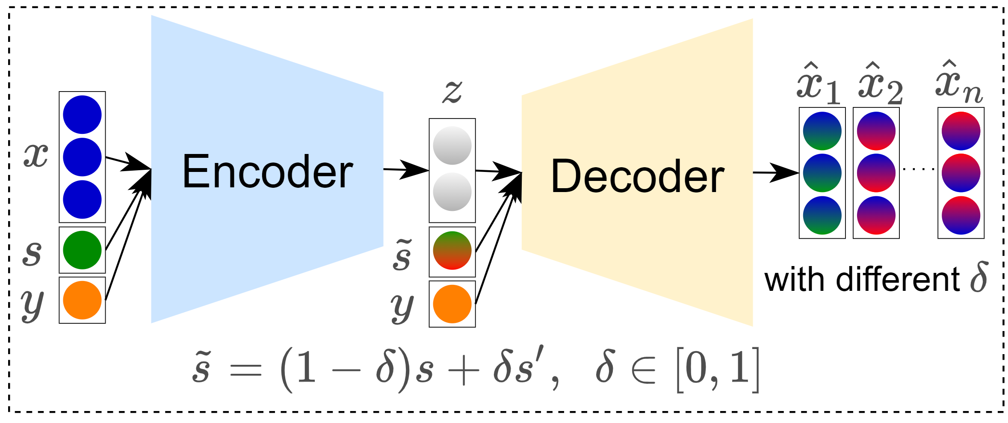
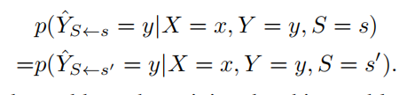
研究对比：反事实插值构造
Huo Mingda, Jinan University
反事实因果推理
从事实例子x 过渡到它的反事实例子x’
因果推理的视角来解决训练数据偏差问题
以事实目标y为条件，对模型的反事实公平提出标准
学习潜在特征
条件解码：从特征Z和Y到输入空间
因果推理的视角来解决训练数据偏差问题
插值路径，δ决定插值数量
Notes:
我们预先训练了一个生成模型（如CVAE），其中编码器和解码器的输入以敏感属性和目标变量为条件。
具体地说，编码器学习qϕ（z|x，y，s），这相当于学习有条件和y的数据x的潜在特征z。
解码器学习pθ（x|z，y，s）用条件解码潜在特征z和y到输入空间。
生成模型被训练为最小化以下目标函数：

Slide 9


研究设计：CGI反事实梯度积分
Huo Mingda, Jinan University
路径积分的方向：从反事实样本x’ 过渡到输入x
通过CIA生成的反事实插值
Notes:
CGI是通过改变δ参数，沿着积分路径 伽马： γ(δ)累积梯度得到的。在反事实梯度积分过程中，模型将遇到s’到s敏感属性的插值。

Slide 10
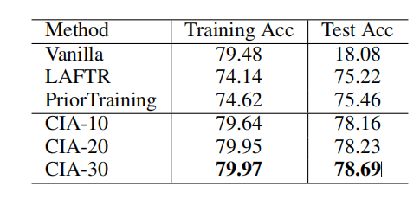
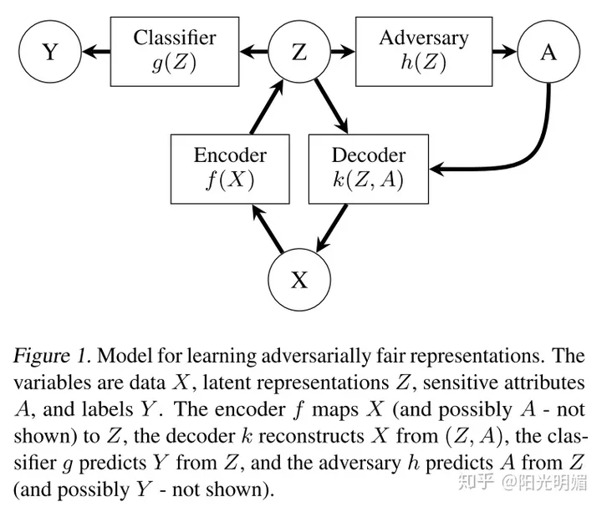
实验对比：在MNIST、CELEBA数据集上的基线测试
Huo Mingda, Jinan University
LAFTR.
错误依赖颜色和数字的虚假相关性
CIA：样本的反事实插值越多准确度越高
Vanilla：训练过程中无法学习数字形状
Notes:
MNIST，引入颜色（即红色和绿色）作为与训练集中的目标标签密切相关（但虚假）的敏感属性
。一个不公平的DNN模型，通过只学习数字识别的超级属性（颜色），而不是数字识别的固有属性（形状），
可以很容易地获得较高的准确性。然而，当敏感属性和目标之间的虚假相关性发生移位或消失时，
这种有偏差的模型可能会在随机着色数字推理时失败，
首先介绍对比基线LAFTR:译为学习公平的解纠缠表示，这里训练了分类器h 来衡量解纠缠的质量，希望学习到的Z 无法生成A ，从而实现解纠缠。
本文中的LAFTR和原始训练均采用对抗性训练 从学习到的特征中去除敏感信息，这可能会影响模型在主要分类任务上的性能，后面我们可以通过图示发现问题所在
基线分析：香草模型在很大程度上依赖于颜色（敏感属性）和数字（目标）之间的虚假相关性，因此在训练过程中无法学习数字的形状，导致测试集的精度大大下降

Slide 11
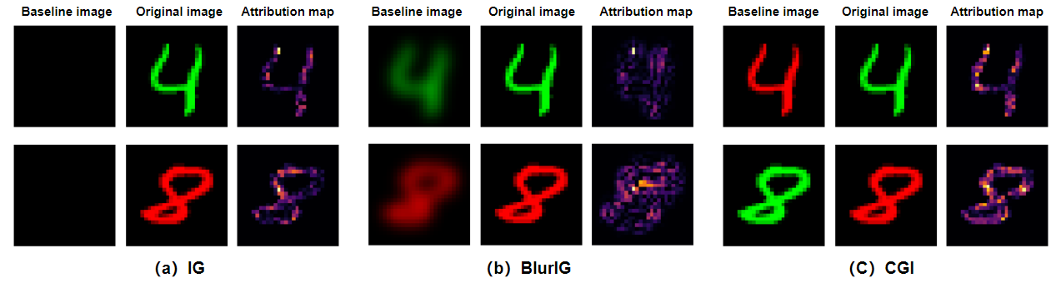
实验对比
Huo Mingda, Jinan University
IG积分梯度算法使用黑色图像作为梯度积分的基线
模糊IG:BlurIG通过连续模糊原始输入来消除路径积分
反事实梯度积分算法CGI具备清晰的归因热图
Notes:
IG积分梯度算法在没有敏感归因的情况下，使用黑色图像基线生成的解释不能正确地再现特征的重要性，
我们的CIA使用反事实插值来偏差训练集，从而达到了最高的训练和测试精度。生成的反事实插值的数量有利于CIA的性能，即CIA-30达到最好的性能

Slide 12
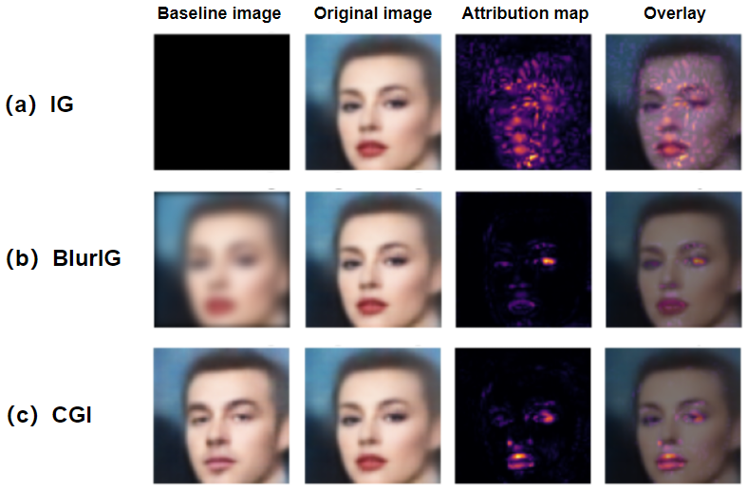
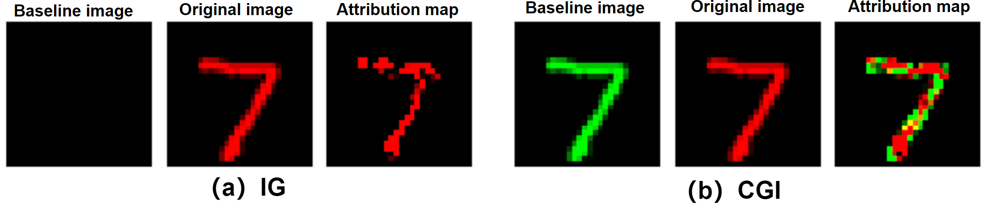
实验对比 ：可解释公平性分析
Huo Mingda, Jinan University
归因属性更准确
可解释公平性

Slide 13
Conclusion
Huo Mingda, Jinan University
Thanks！

